Slide 1
ЛАБОРАТОРНАЯ РАБОТА №6 По дисциплине: «Системы хранения и обработки данных» Тема: «Развертывание СУБД Postgre с использованием средств автоматизации развертывания и управлениями приложениями»
Выполнила работу студентка группы змИИВТ-241: Быкова А.О.
Принял: Короленко В.В.

Slide 2
Цель лабораторной работы:
изучить основы работы программного средства для автоматизации развёртывания и управления приложениями в средах с поддержкой контейнеризации Docker на примере решения задачи развёртывания СУБД Postgres.
Основные задачи:
установка приложения для работы с Docker-контейнерами;
установка программного средства для работы с СУБД DBeaver;
скачивание docker-образа с СУБД postgres;
создание Dockerfile;
создание образа на основе Dockerfile;
запуск контейнера для развёртывания СУБД Postgres;
подключение к работающему контейнеру и запуск интерфейса psql;
создание контейнера с томом (volume);
создание контейнера с использованием файла docker-compose.yml

Slide 3
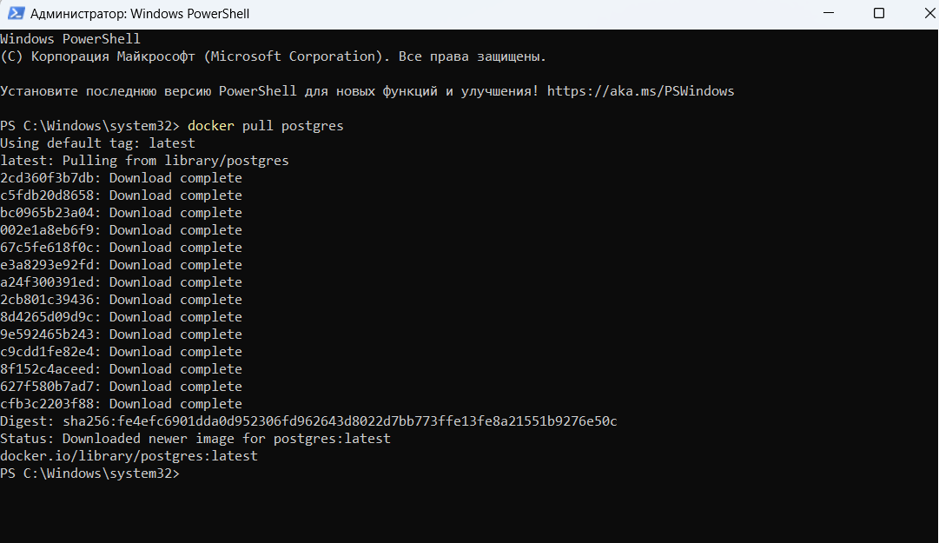
Ход работы:
Скачала и установила Docker Desktop
Скачала и установила средство для работы с СУБД DBeaver.
Скачала docker-образ с СУБД postgres с помощью команды для консоли «docker pull postgres»:

Slide 4
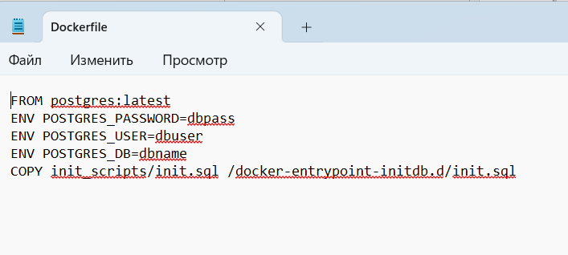
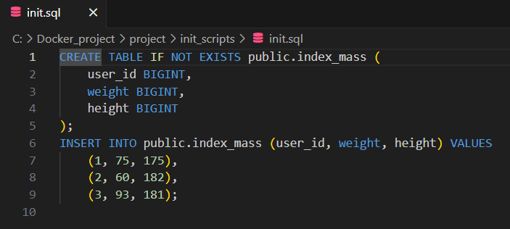
Ход работы:
4. Создала Dockerfile и SQL-скрипт

Slide 5
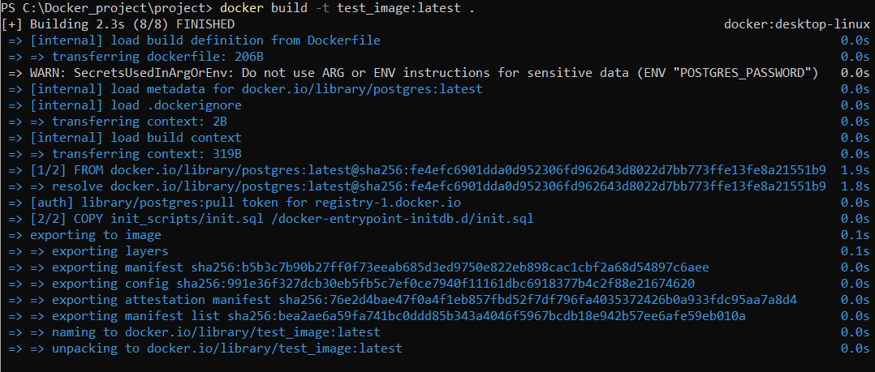
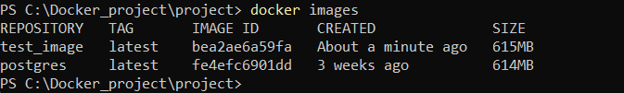
Ход работы:
5. Создала образ с помощью команды: «docker build -t test_image:latest .»:
6. Созданный образ test_image:

Slide 6
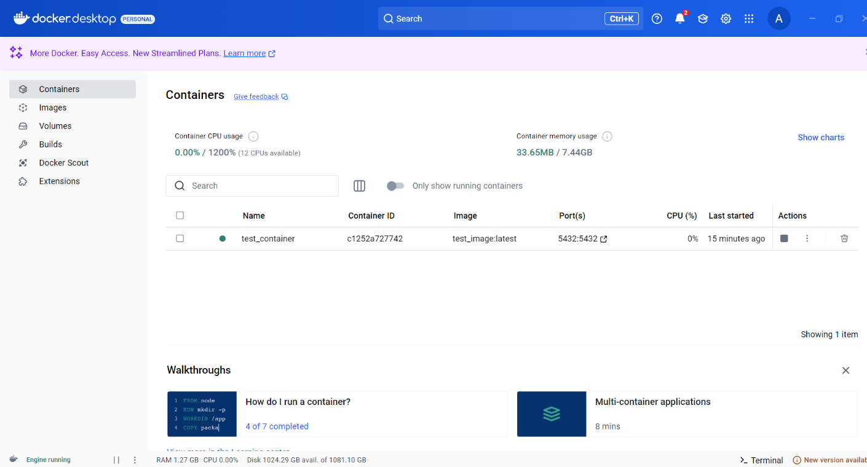
Ход работы:
7. Запускаем контейнер с именем test_container на основе образа test_image:latest

Slide 7
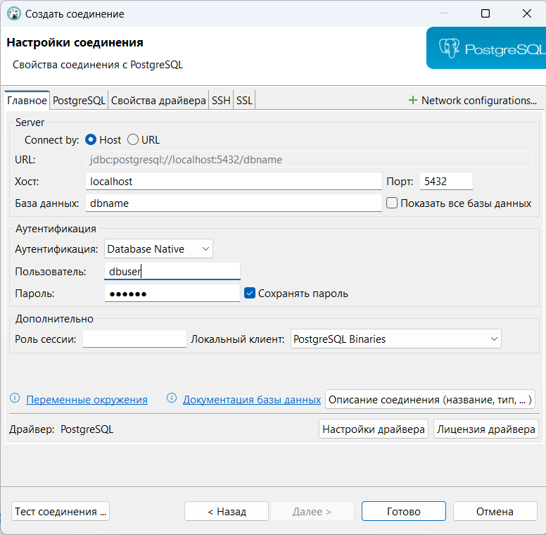
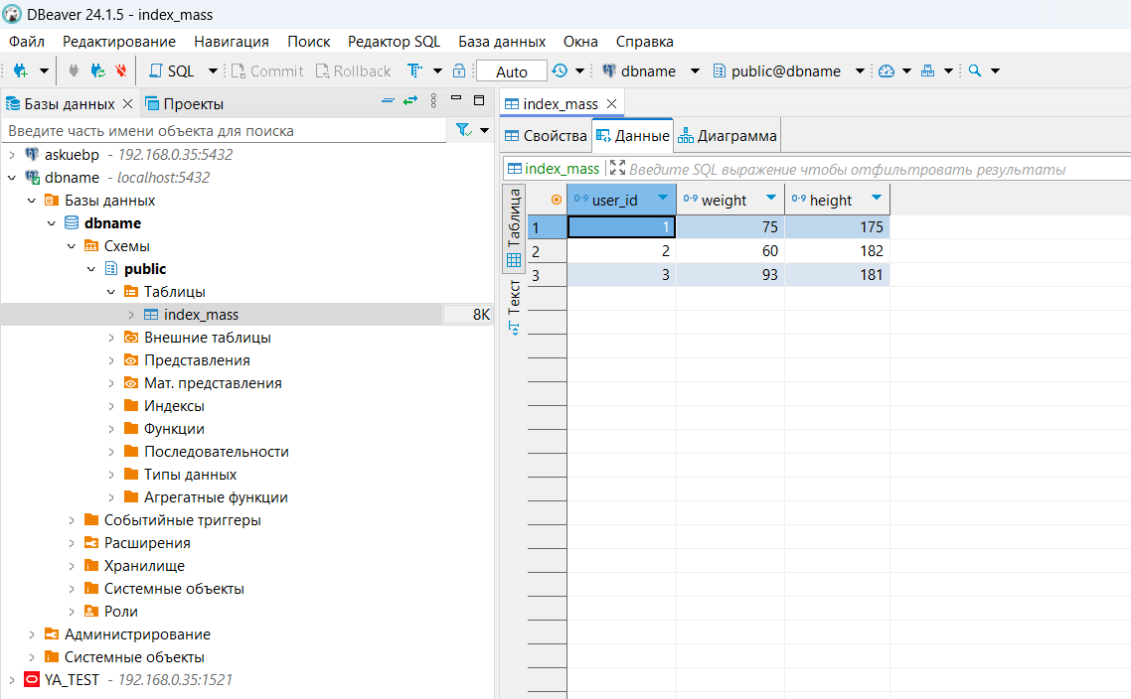
Ход работы:
Проверяем через DBeaver поднятую СУБД. Подключаем с новыми параметрами, указанными в Dockerfile. База подключилась и данные, добавленные в БД с помощью SQL-скрипта, появились в ней.

Slide 8
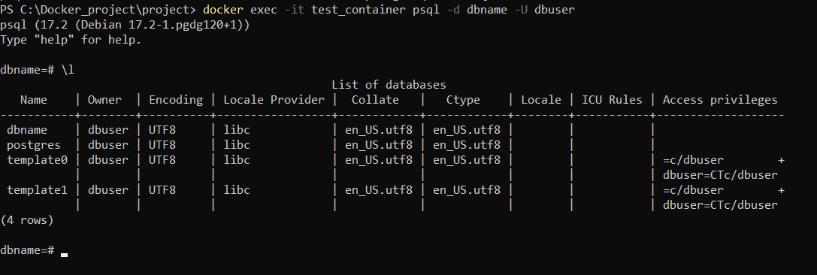
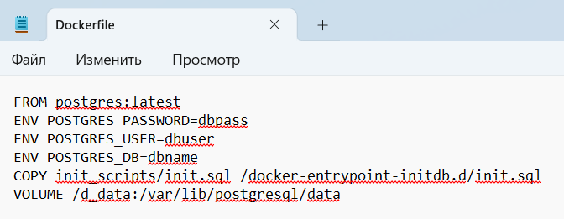
Ход работы:
8. Добавлю возможность работать с базой данных из консоли, а затем выведу список имеющихся баз данных:
9. Добавлю в Dockerfile инструкцию для вызова создания контейнера с volume:

Slide 9
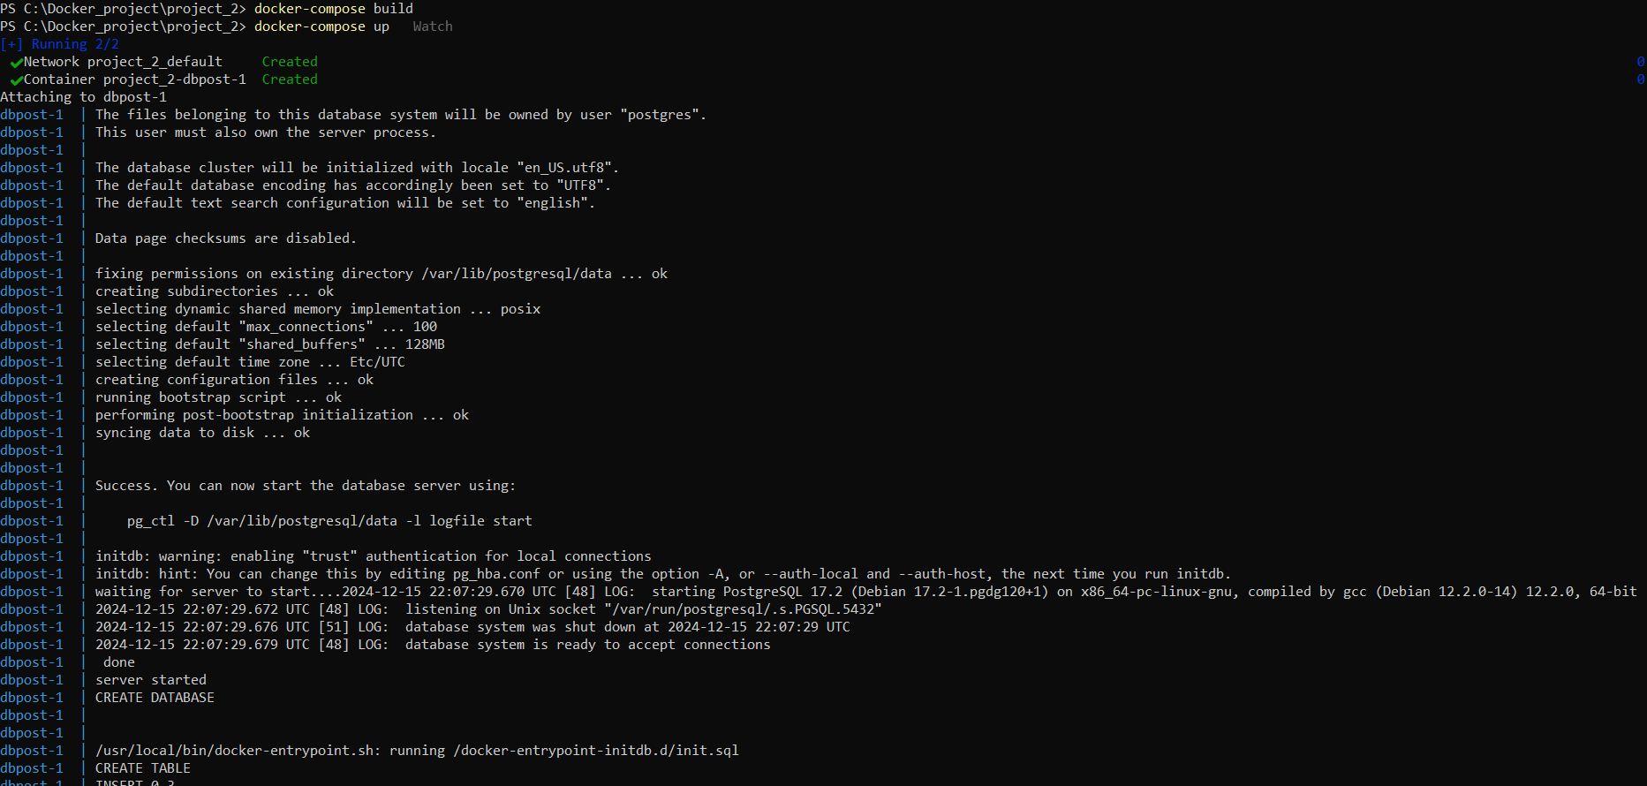
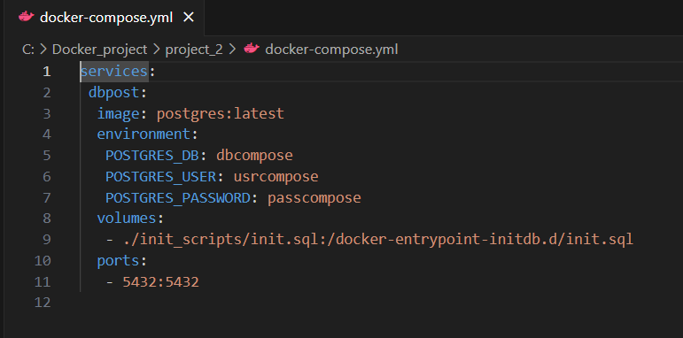
Ход работы:
10. Удалю созданный ранее контейнер и создам новый:
11. Создам контейнер с использованием файла docker-compose.yml

Slide 10
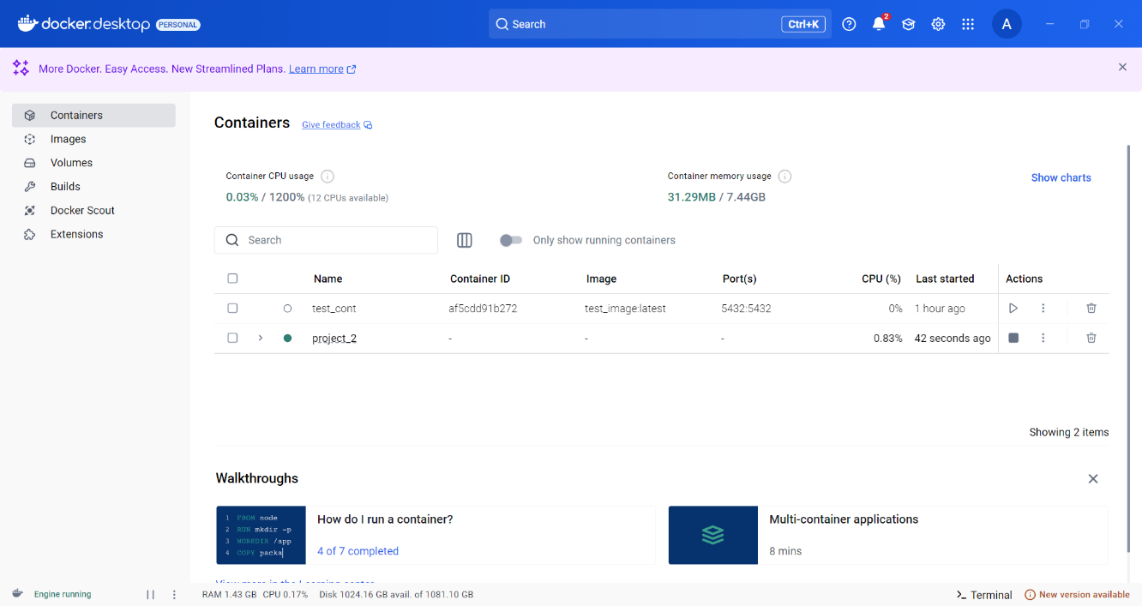
Ход работы:
Контейнер добавлен:

Slide 11

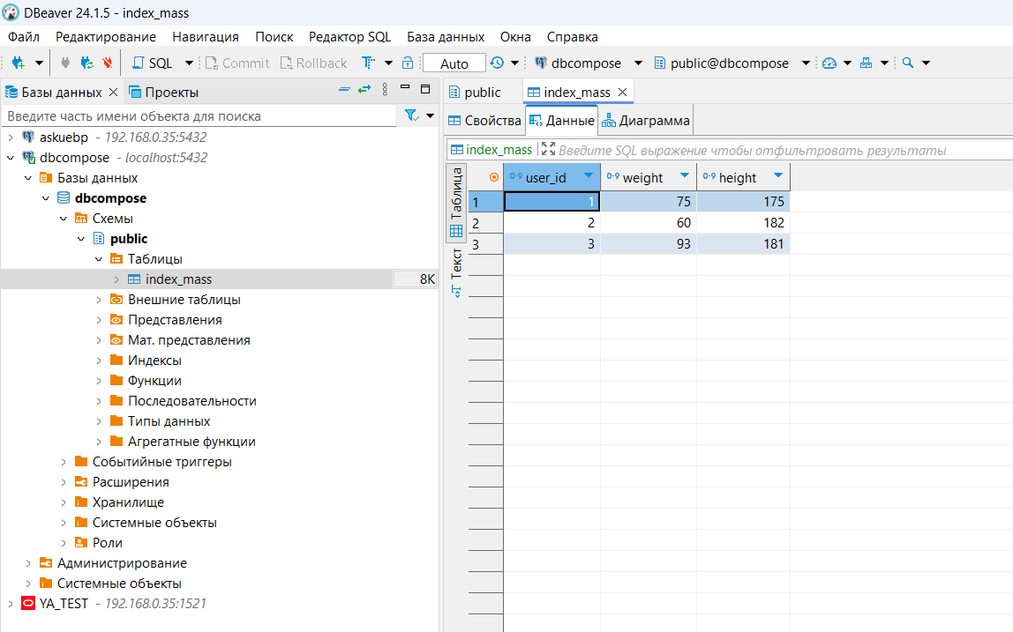
Ход работы:
База подключилась и данные, добавленные в БД с помощью SQL-скрипта, появились в ней:

Slide 12
Контрольный вопросы:
Что такое Docker? – это открытая платформа для разработки приложений. Одновременно с этим, Docker – это компания, которая разрабатывает и продвигает эту технологию.
Зачем нужен Docker? - для разработки, доставки и запуска контейнерных приложений
Что такое docker-образ? - это read-only шаблон. Образы используются для создания контейнеров.
Что такое docker-контейнер? - это среда выполнения со всеми необходимыми компонентами, такими как код, зависимости и библиотеки, которые необходимы для запуска кода приложения без использования зависимостей хост-машины
Что такое volume и зачем он нужен? – volume это постоянные хранилища данных вашего контейнера. Когда Docker контейнер перезапускается, все его данные, которые не хранятся в volume очищаются.
Что такое docker-compose? - файл docker-compose. yml позволяет настраивать и документировать все зависимости служб вашего приложения
В чем разница между dockerfile и docker-compose?- Dockerfile — файл-инструкция для сборки образа. Docker Compose — инструмент для управления несколькими контейнерами.
Какая команда позволяет отправлять различные задания в запущенный докер-контейнер? - Команда «docker exec -it test psql -U user -d database»

